Slide 1

Conversor AD
Sistemas Microcontrolados - IFSP Catanduva – Prof. Marcos Chaves
Atmega 328P
Referência:

Slide 2
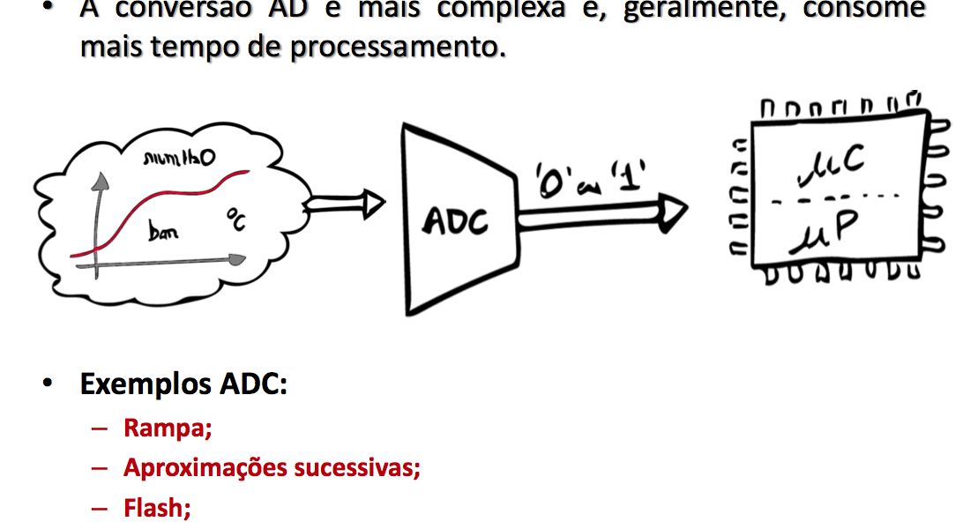
Conversores AD

Slide 3
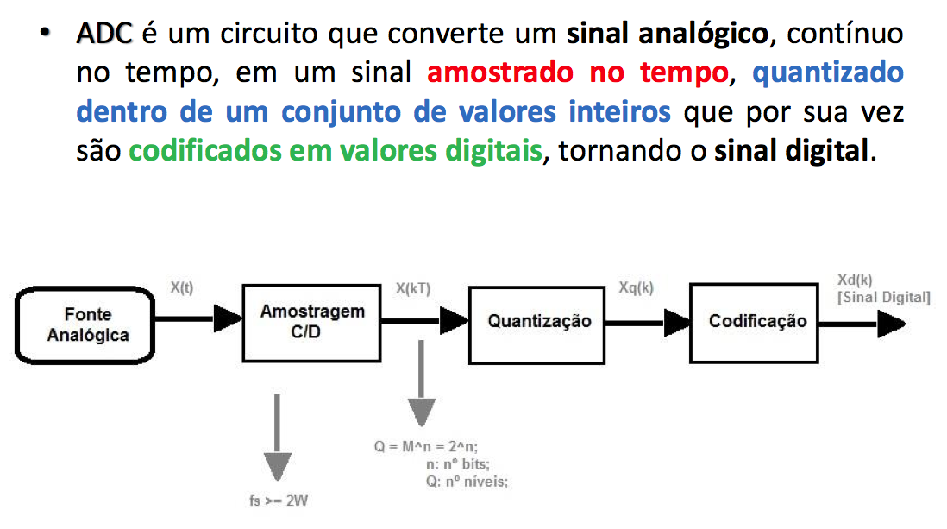
Conversores AD

Slide 4
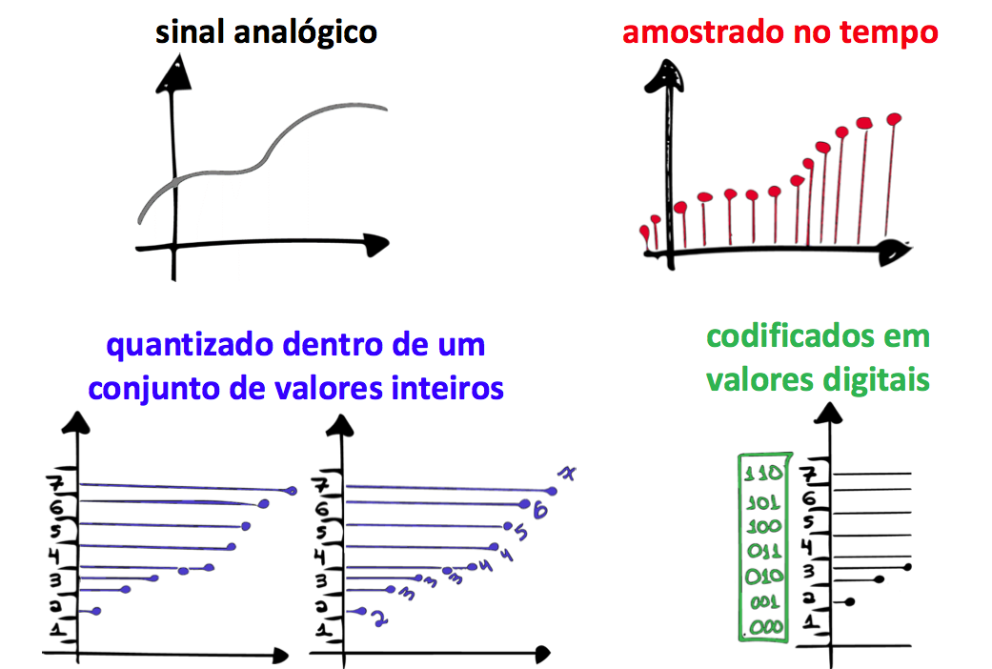

Slide 5
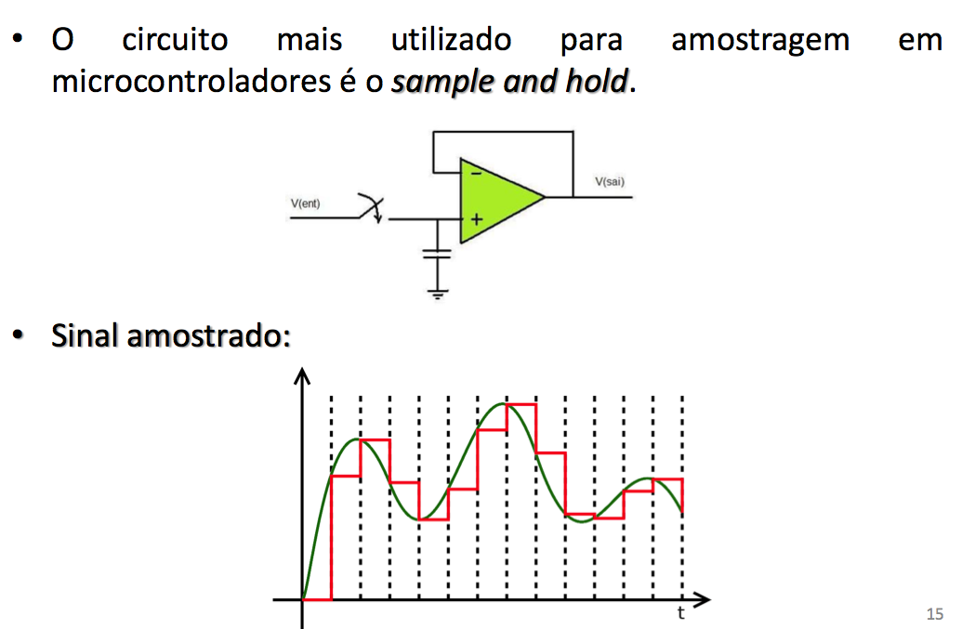
Amostragem

Slide 6
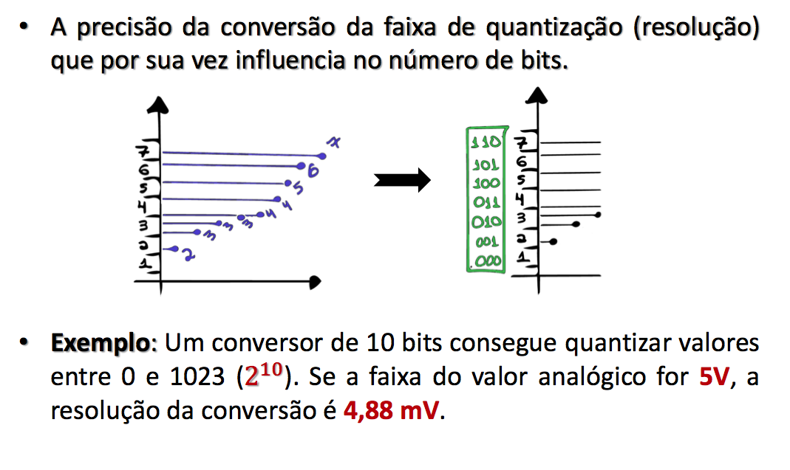
Quantização e Codificação

Slide 7
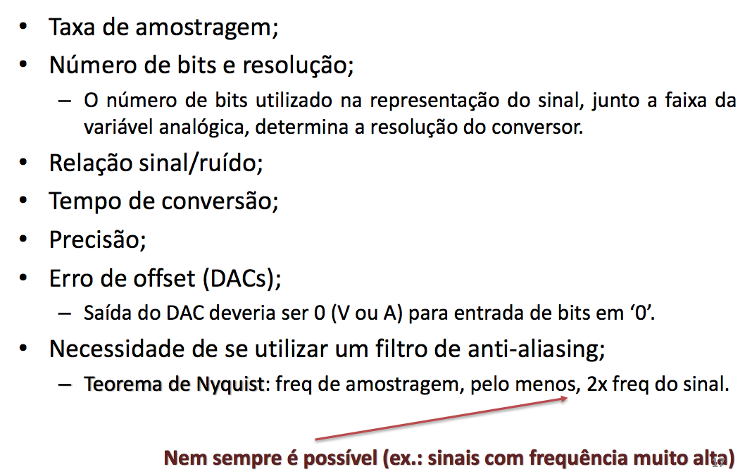
Parâmetros do ADC

Slide 8
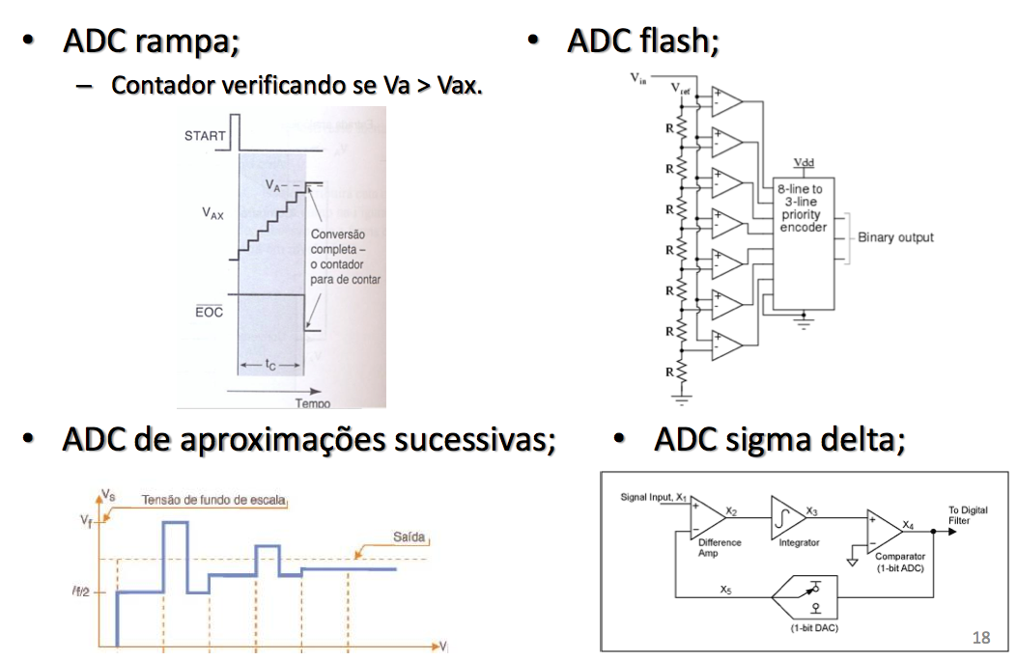
Tipos de ADC

Slide 9
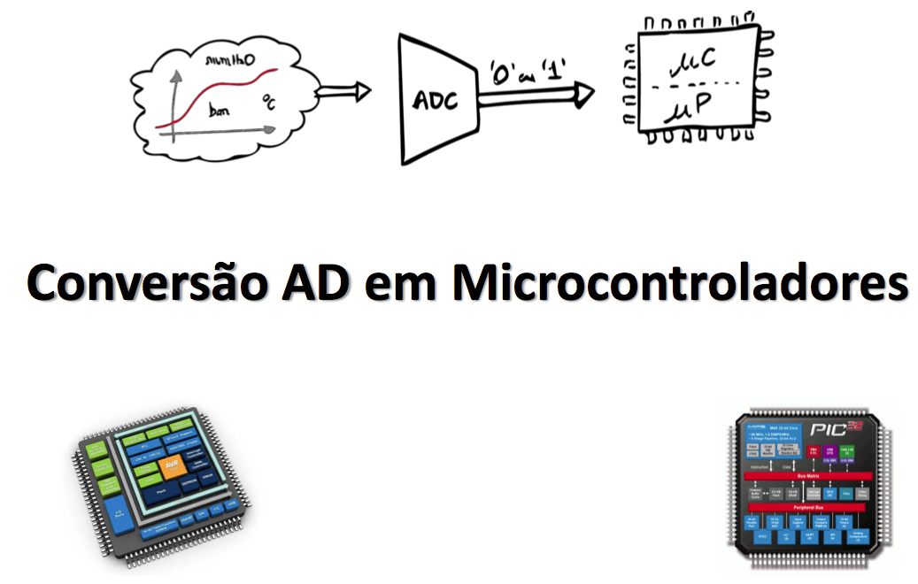

Slide 10
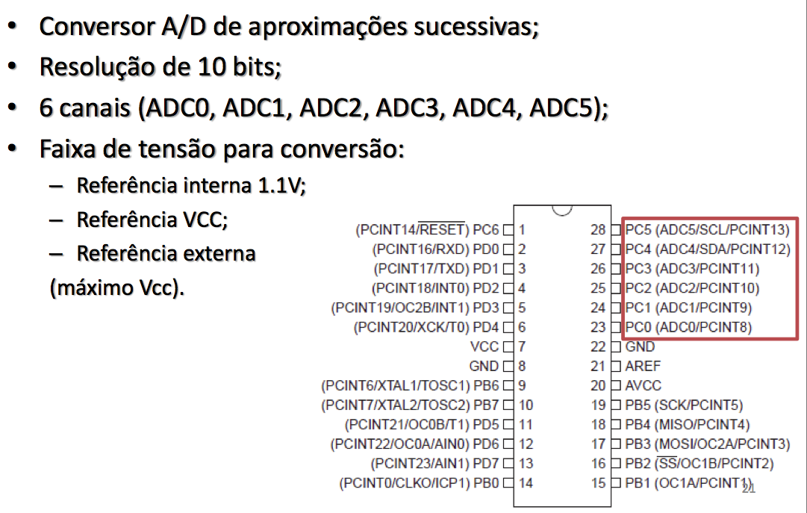
ADC : Atmega328

Slide 11
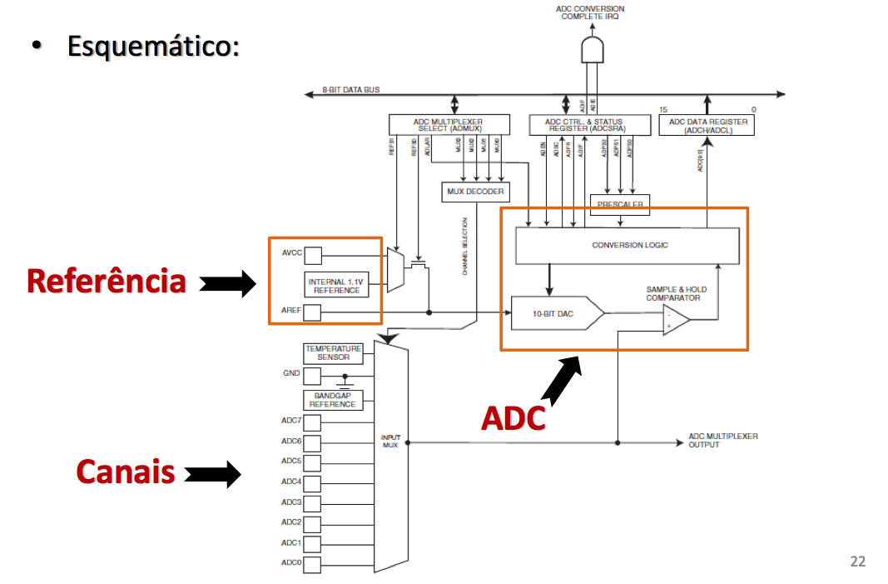
ADC : Atmega328

Slide 12
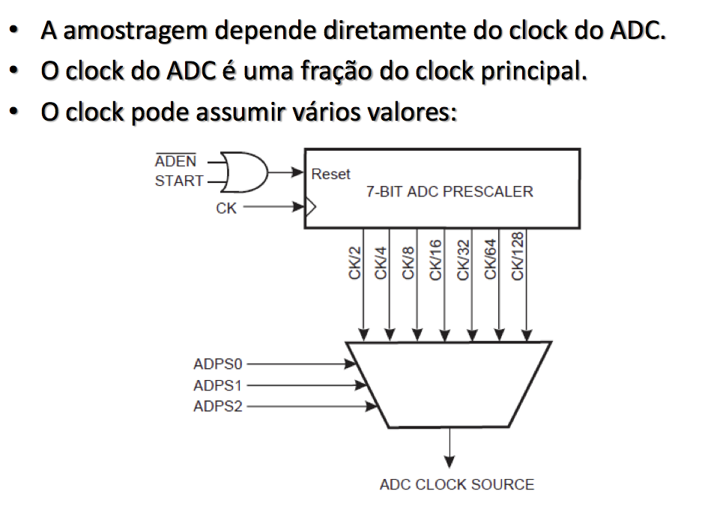
ADC : Atmega328 Clock
Registrador ADSRA

Slide 13
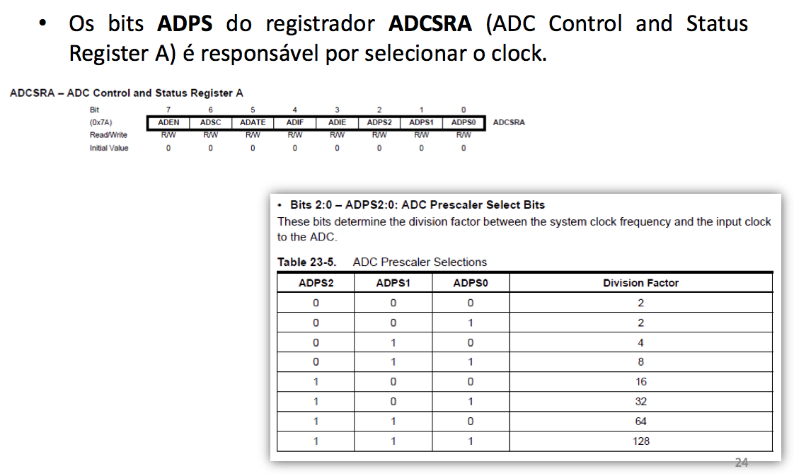
ADC : Atmega328 Clock
ADCSRA = (1<<ADPS2)|(1<<ADPS1);

Slide 14
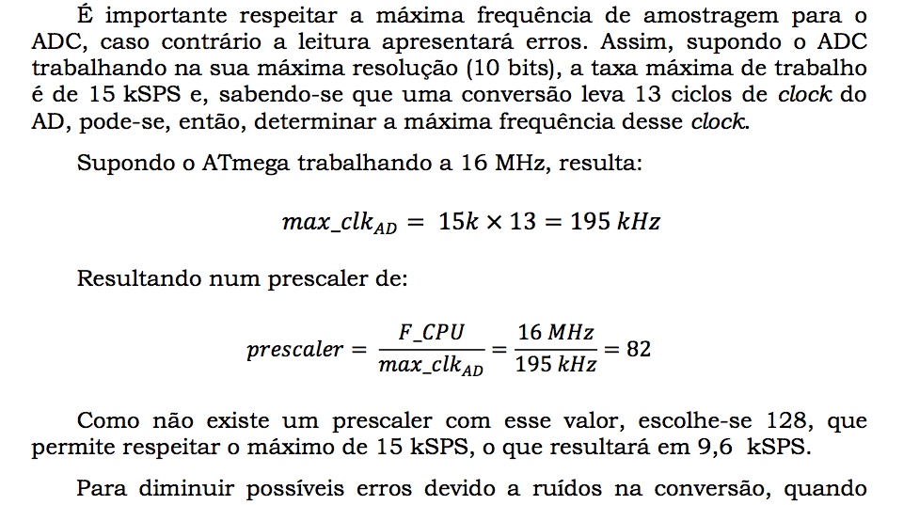

Slide 15
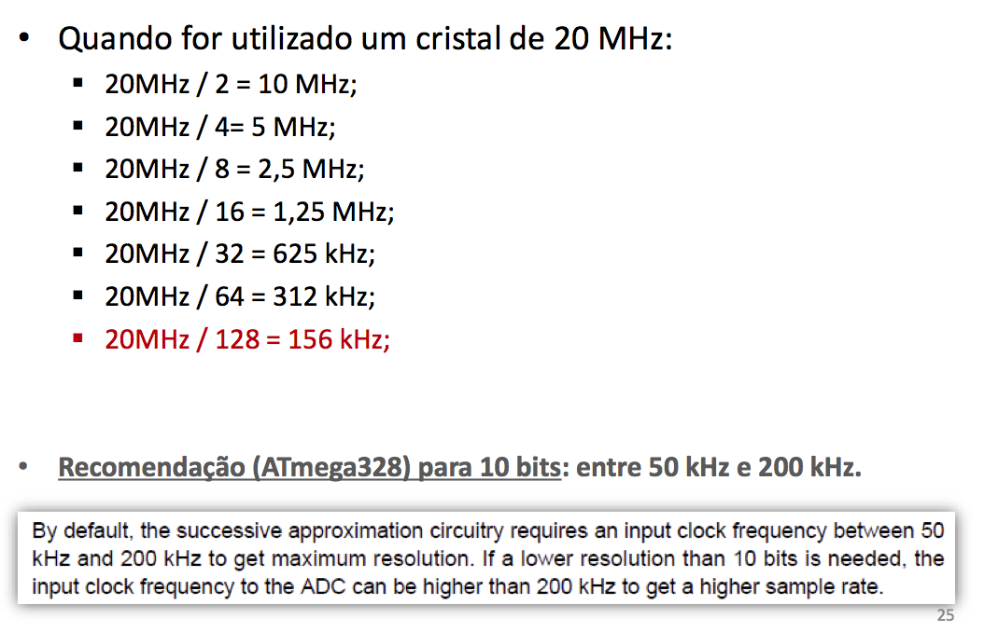
ADC : Atmega328 Clock

Slide 16
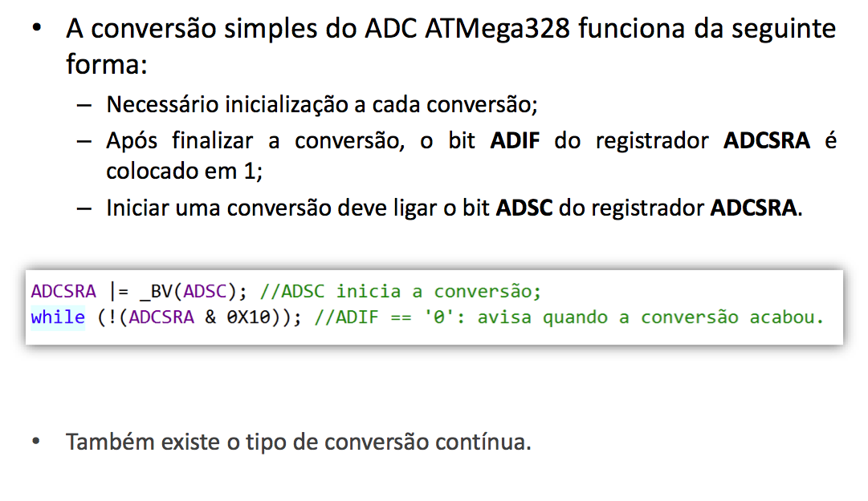
ADC : Atmega328
Funcionamento da Conversão Simples

Slide 17
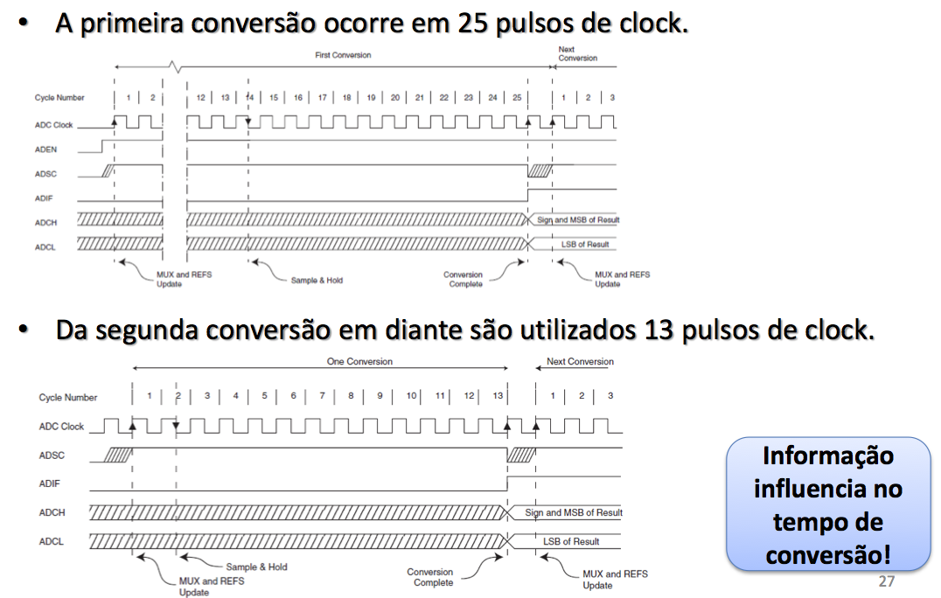

Slide 18
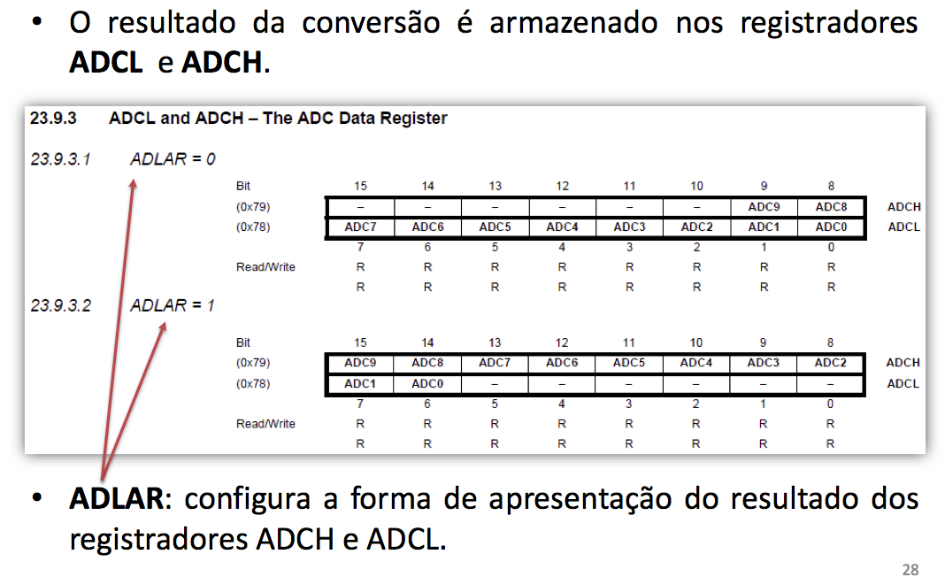

Slide 19
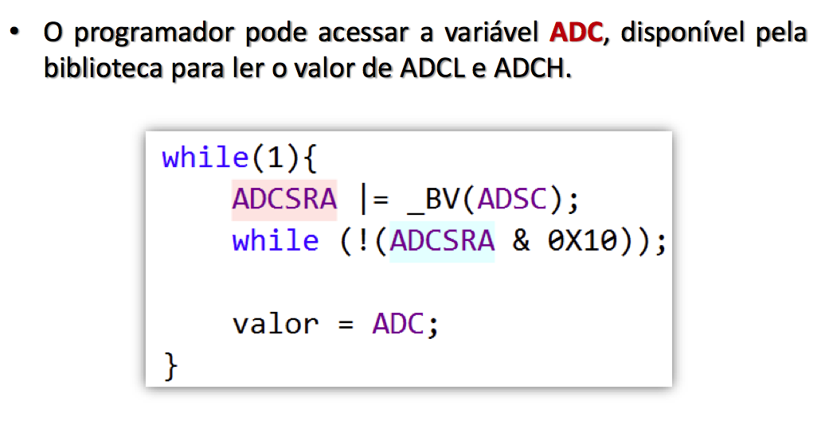

Slide 20
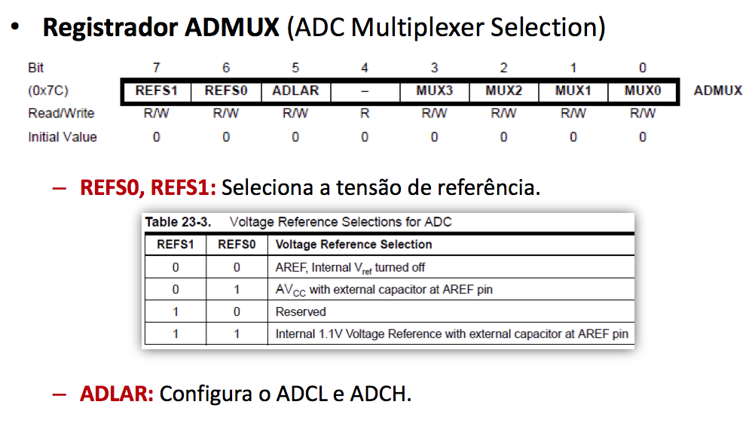
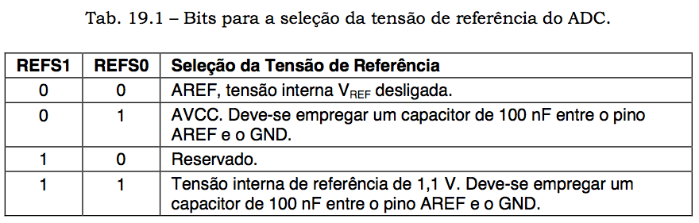
Configurando Conversão

Slide 21
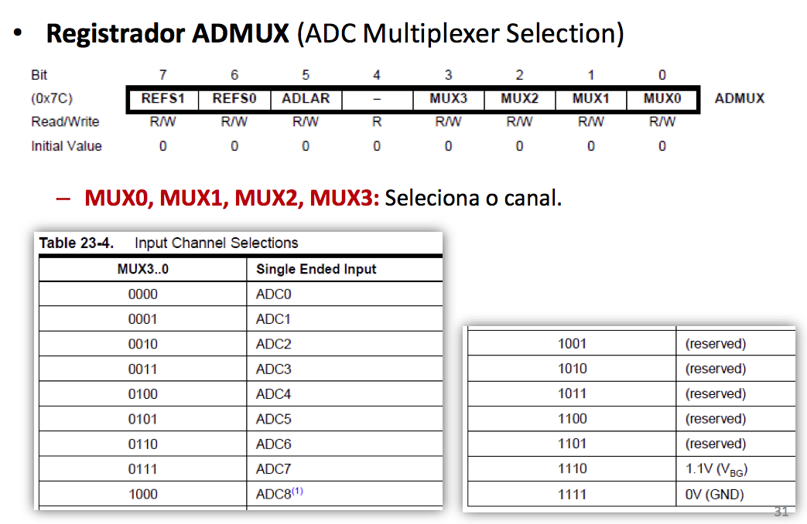
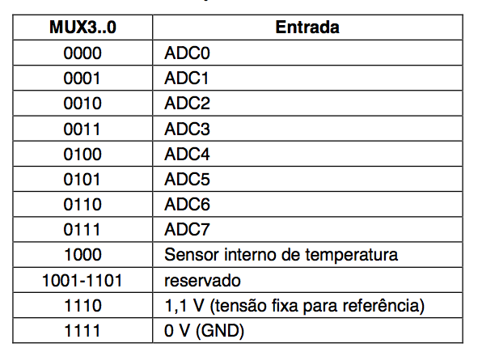
Ex código:
ADMUX = (1<<REFS0)|canal;

Slide 22
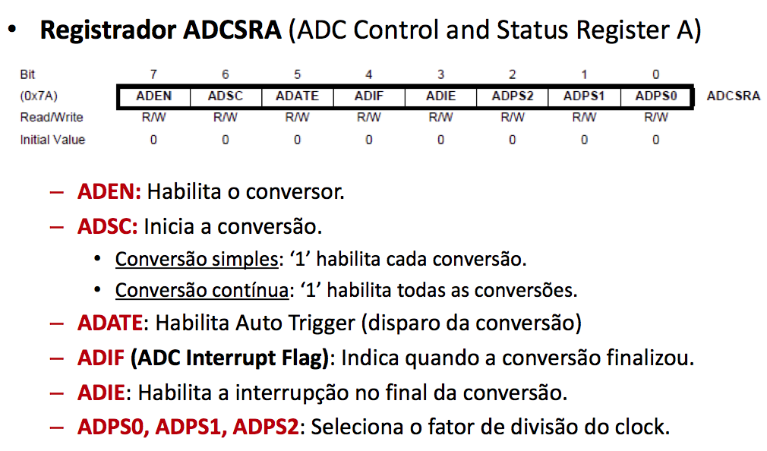

Slide 23
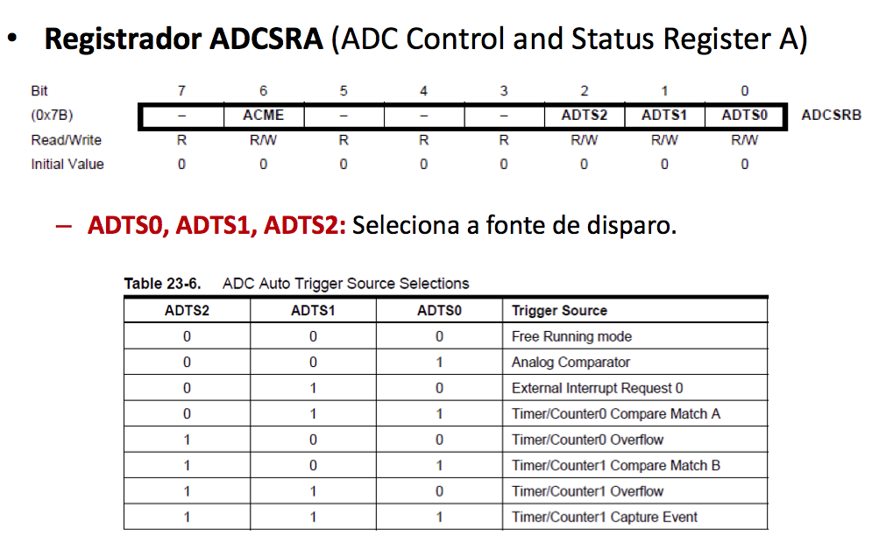
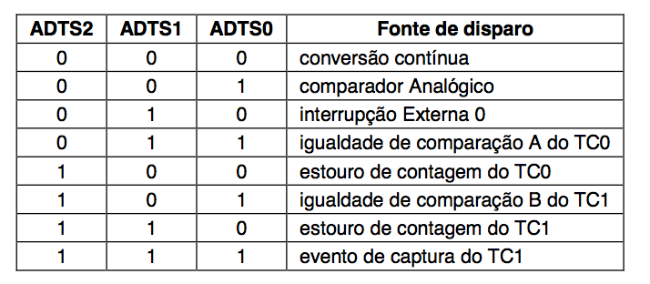
ADCSRB – ADC Control and Status Register B

Slide 24
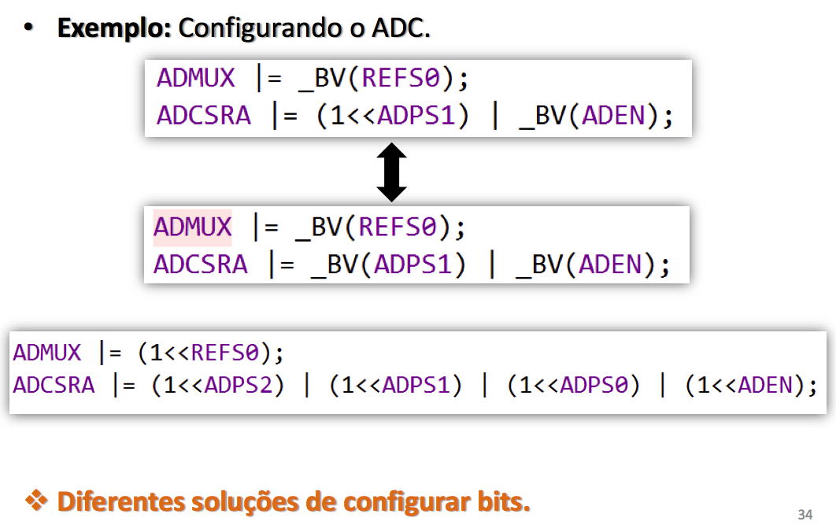

Slide 25
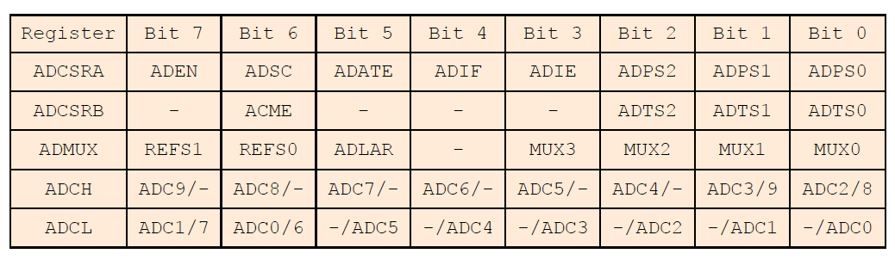
Registradores ADC

Slide 26
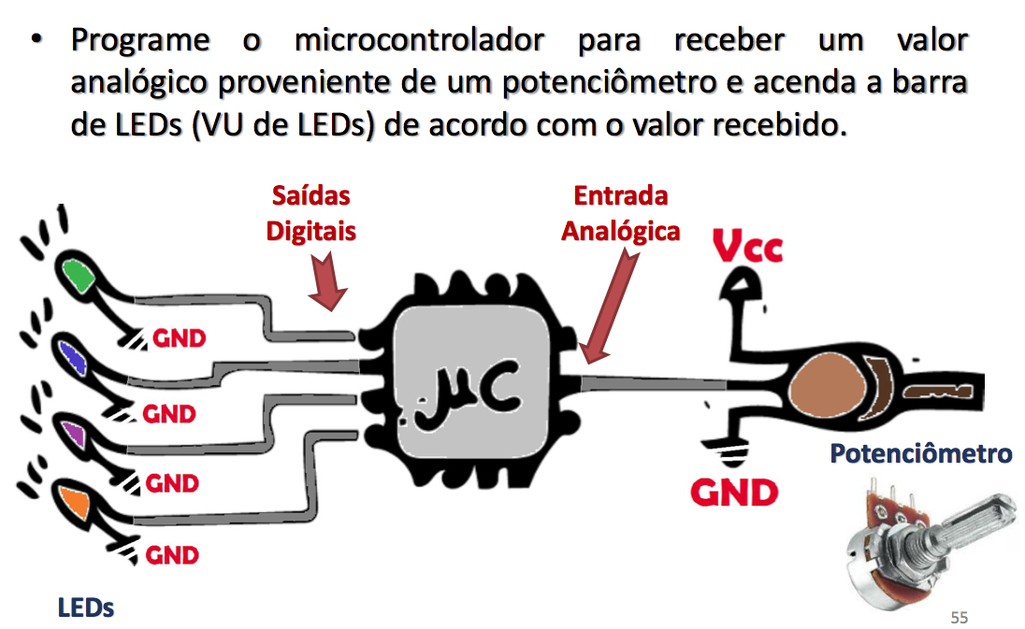

Slide 27
Exemplo programa conversor AD
int Read_ADC(int canal){
ADMUX = (1<<REFS0)|canal; // Set referencia to AVcc,seleciona canal
ADCSRA = (1<<ADPS2)|(1<<ADPS1);
ADCSRA = (1<<ADPS2)|(1<<ADPS1)|(1<<ADEN)|(1<<ADIF); // Enable ADC
ADCSRA = (1<<ADPS2)|(1<<ADPS1)|(1<<ADEN)|(1<<ADSC); //inicia conversao
// Disable digital input buffer on the ADC pin (reduces power consumption)
DIDR0=(1<<5)|(1<<4)|(1<<1)|(1<<0);
while(!(ADCSRA & (1<<ADIF))); // aguarda conversao
return ADC;
}
Void main()
{
Unsigned valorad;
While(1)
{
valorad=Read_ADC();
}
}

Slide 28
void configura_AD(){
// configura canal
ADMUX = (1<<REFS0) | (1<<MUX2) | (1<<MUX0); //Tensao interna de ref (+5V),
ADCSRA = (1<<ADEN) | (1<<ADPS2)|(1<<ADPS1)|(1<<ADPS0);
//habilita o AD e define um prescaler de 128 (clk_AD = F_CPU/128), 125 kHz
}
signed int le_temp()
{
set_bit(ADCSRA, ADSC); //inicia a convers„o
while(tst_bit(ADCSRA,ADSC)); //espera a convers„o ser finalizada
return (ADC);
}
Void main()
{ unsigned valorad;
configura_AD();
while(1)
{
valorad=le_temp();
}
}

